Slide 1

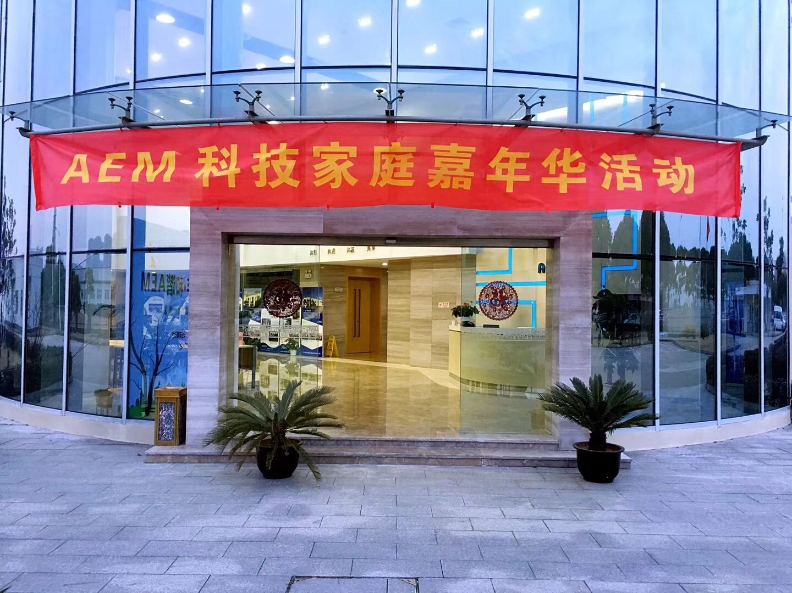
AEM WEEKEND SHARING
AEM周末分享
第 300 期
AEM科技家庭嘉年华活动

Slide 2
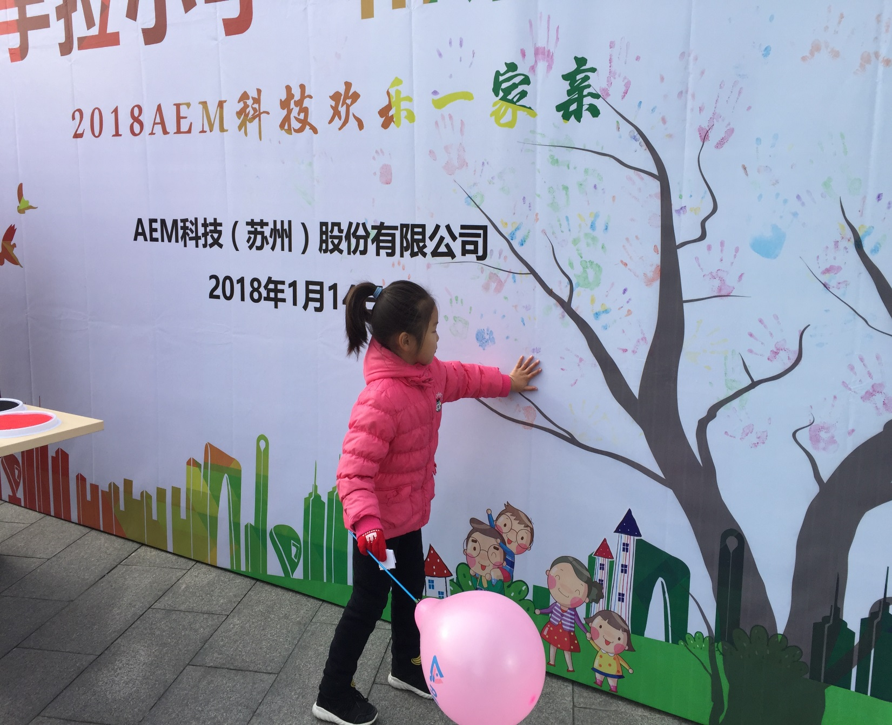
AEM WEEKEND SHARING
2018年1月14日，阳光明媚，风和日暄。上午9点，公司同仁们携子女、家人陆陆续续来到钟南街工厂。到达之后在签到墙上留下了可爱的手印，领到了大礼包，迫不及待地走进工厂大厅。

Slide 3
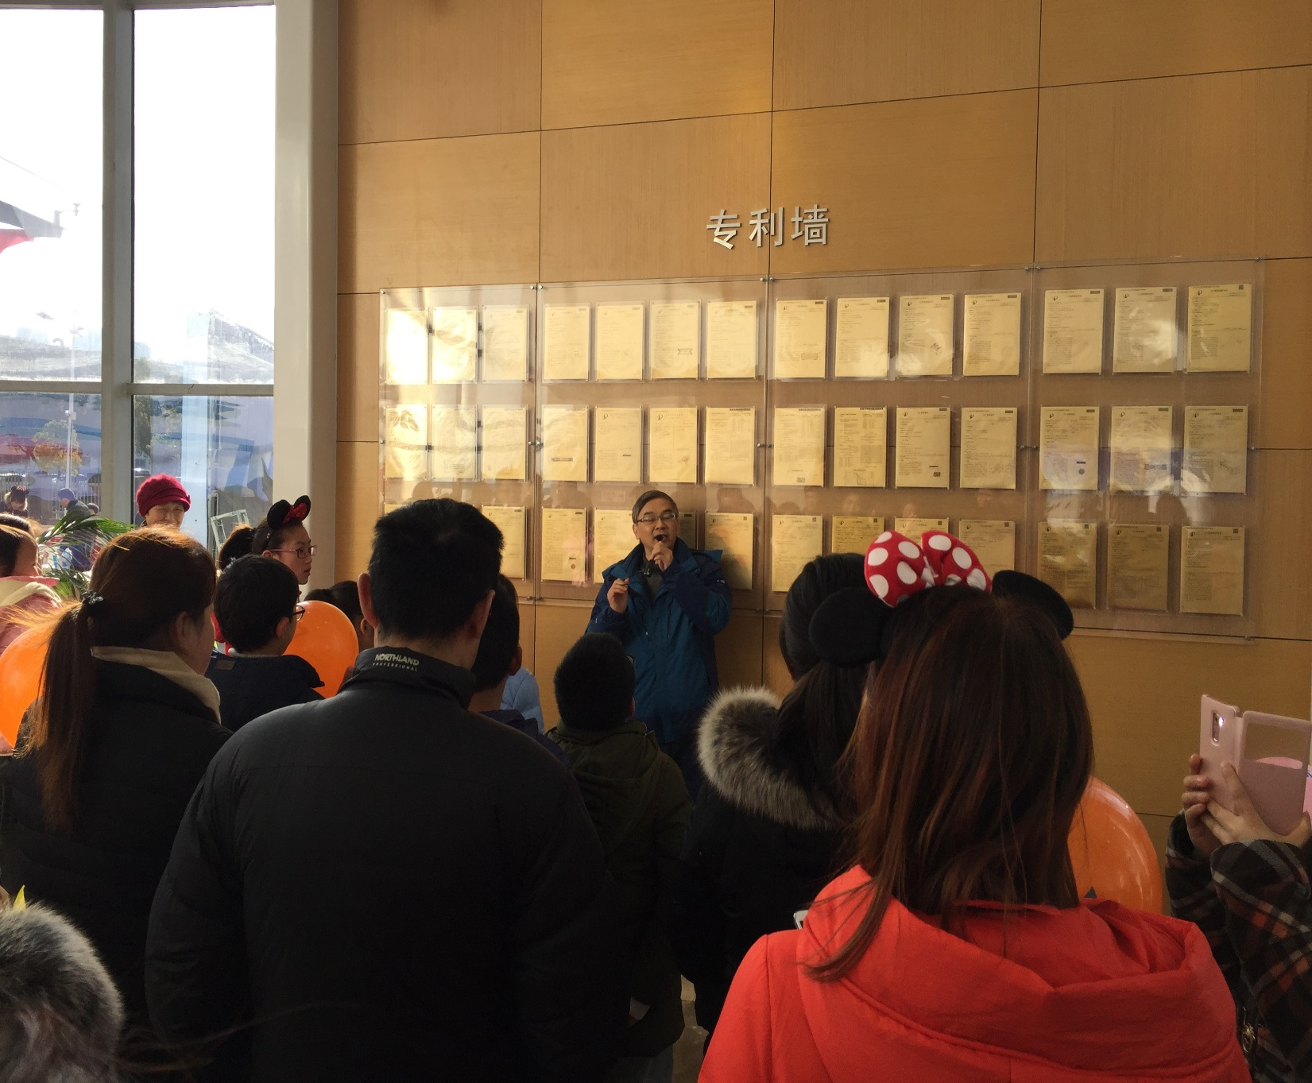
AEM WEEKEND SHARING
大家在工厂大厅集合后我们的副总裁兼营运总监为大家致开幕辞，受到了大家的热烈欢迎。

Slide 4
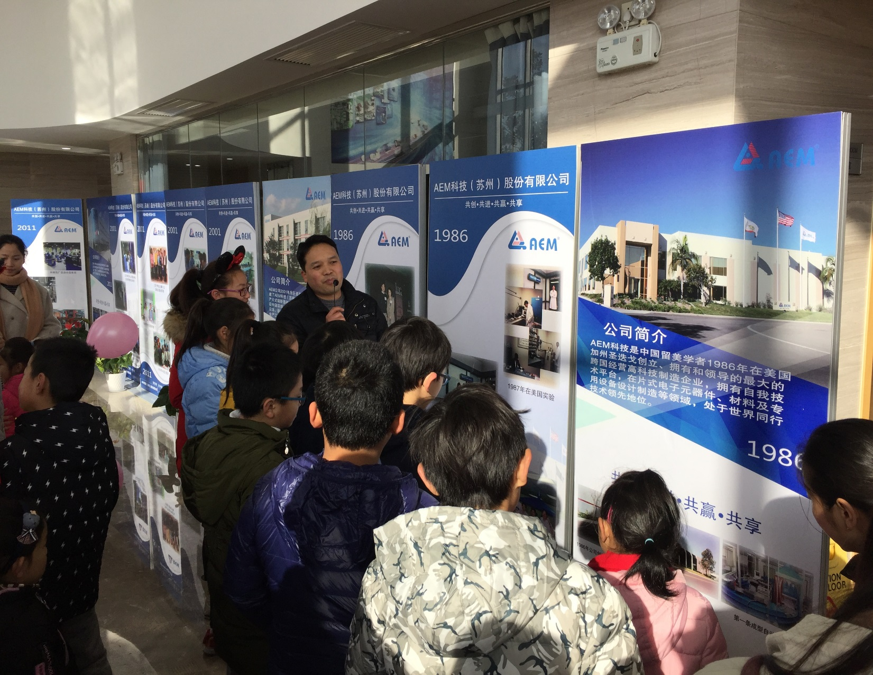
AEM WEEKEND SHARING
公司服务近15年的老员工，大家亲切的称他“小付”，认认真真地为大家介绍我们每一段的发展历程，我们的家属和孩子们听得津津有味，仿佛自己已经是AEM其中一份子了。

Slide 5
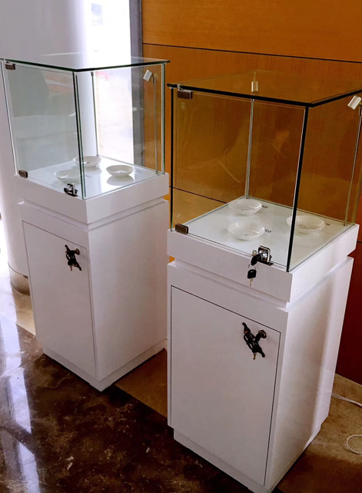
AEM WEEKEND SHARING
亮堂堂的展示柜里面罗列了公司的各类高科技产品，大家瞪大了眼睛瞧，这么小的产品是出自什么样的巧手和工艺呢？

Slide 6
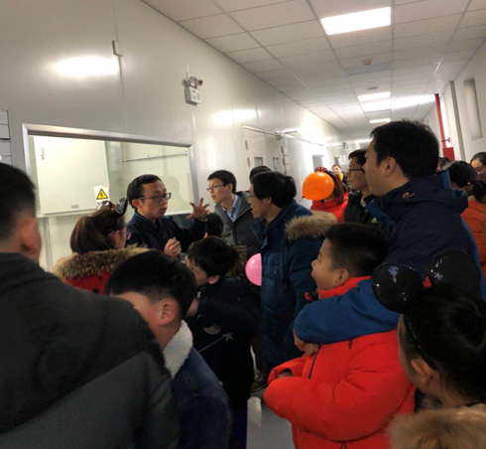
AEM WEEKEND SHARING
大家怀着好奇的心情期待接下来的工厂参观，每一段工序的讲解人员都很专业的介绍着各工序的工艺流程，大家在解答疑惑之余纷纷感受到了科技的力量。

Slide 7
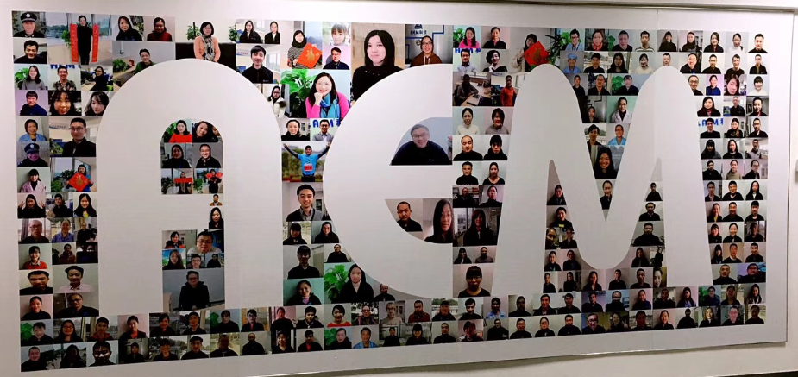
AEM WEEKEND SHARING
餐厅外的笑脸墙上汇集了我们亲爱同事们的笑脸，孩子们纷纷“指手画脚”地找着自己熟悉的面孔，突然眼前一亮，哈哈：终于被我找到了，拿到小奖品的孩子们纷纷向家长们炫耀着……

Slide 8
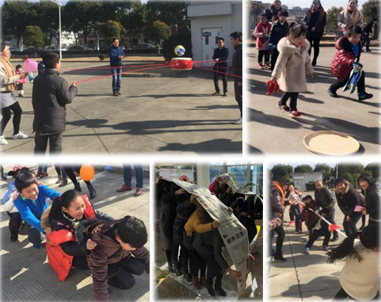
AEM WEEKEND SHARING
美味的午餐过后，大家纷纷来到游戏场地：鼓动人心、田间一条龙、车轮大战、蜈蚣行，拔河，大人小孩齐参与，游戏现场异常热闹。

Slide 9
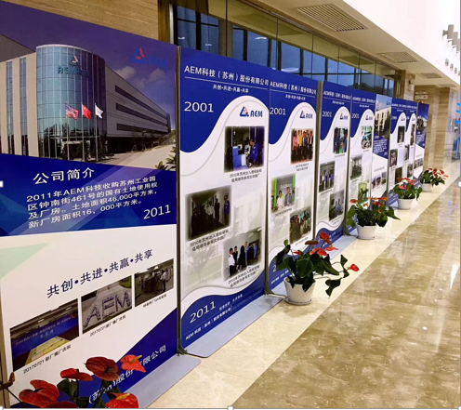
AEM WEEKEND SHARING
一天的活动虽然短暂，但留下了许多温馨的瞬间和回忆。大家在参观及游戏的过程中，更加体会到了大家庭的温暖，以及公司企业文化的魅力。

Slide 10
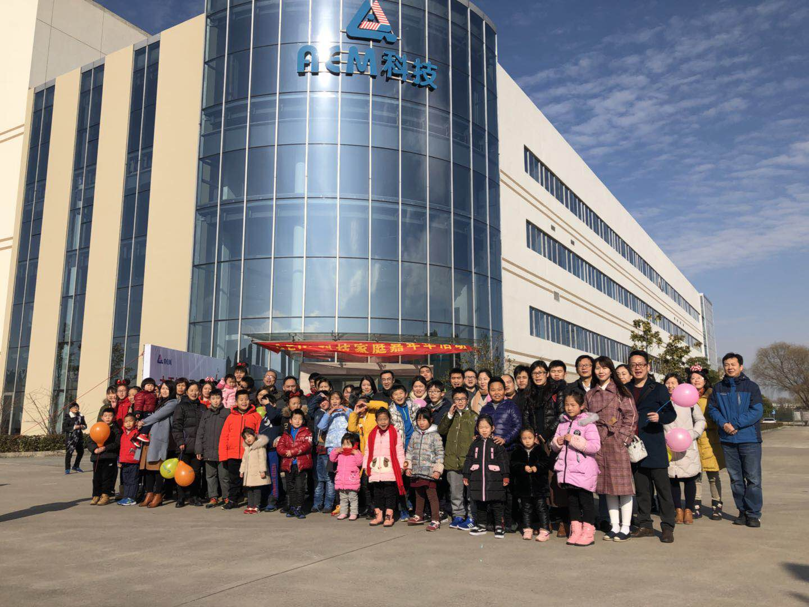
AEM WEEKEND SHARING
人的信念是力量的源泉，一个和谐的家庭，能提供给个人不竭的动力。公司的成功离不开每位员工辛勤的付出，也离不开员工背后家人的理解和支持。让我们一起加油，继续努力，再创辉煌！

Slide 11


AEM WEEKEND SHARING
周末愉快！
共创 共进 共赢 共享
AEM科技人力资源部

